Slide 1
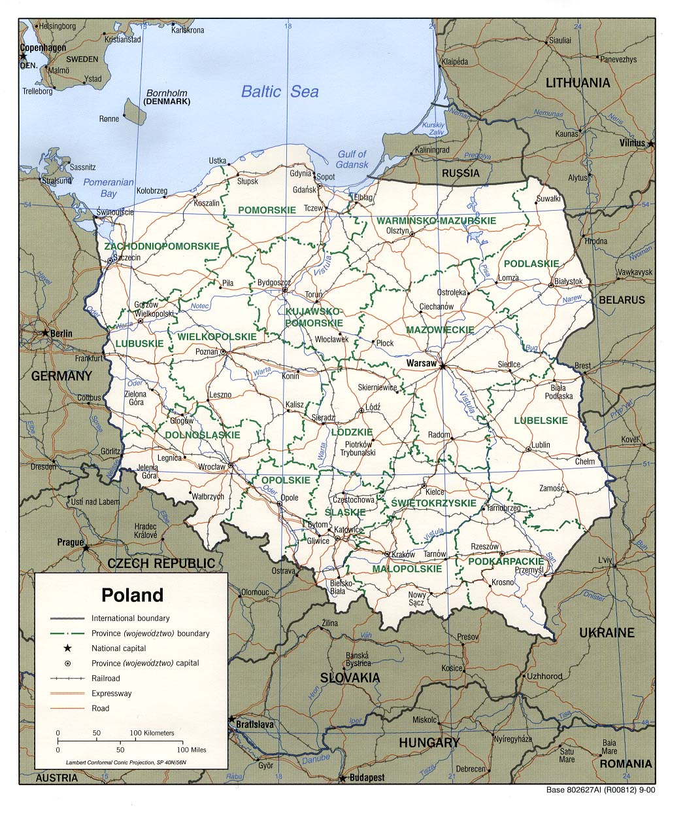
GDDKiA O/Kielce
Województwo świętokrzyskie
przez obszar województwa przebiegają
S7 i S74
klasa S 77 km
klasa GP 442 km
klasa G 216 km
łącznie 735 km

Slide 2
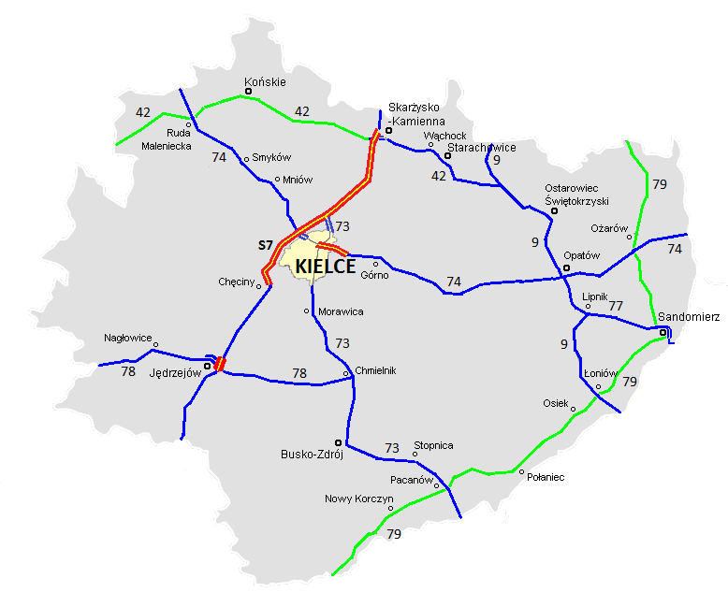
Inwestycje z PBDK 2014-2023 – Droga S7
Droga S7 Warszawa - Kraków
1. Budowa drogi S7 Radom (Jedlińsk) – Jędrzejów odcinek granica województwa mazowieckiego/świętokrzyskiego – Skarżysko-Kamienna
1.
Długość odcinka: 7,57 km
Etap realizacji
2. Budowa drogi S7 Radom (Jedlińsk) – Jędrzejów odcinek węzeł Chęciny – Jędrzejów (początek obwodnicy)
2.
Długość odcinka: 21,553 km
Etap realizacji
3.
3. Budowa drogi S7 Jędrzejów – granica województwa świętokrzyskiego/małopolskiego
Długość odcinka: 19,933 km
Oddany do użytkowania

Slide 3
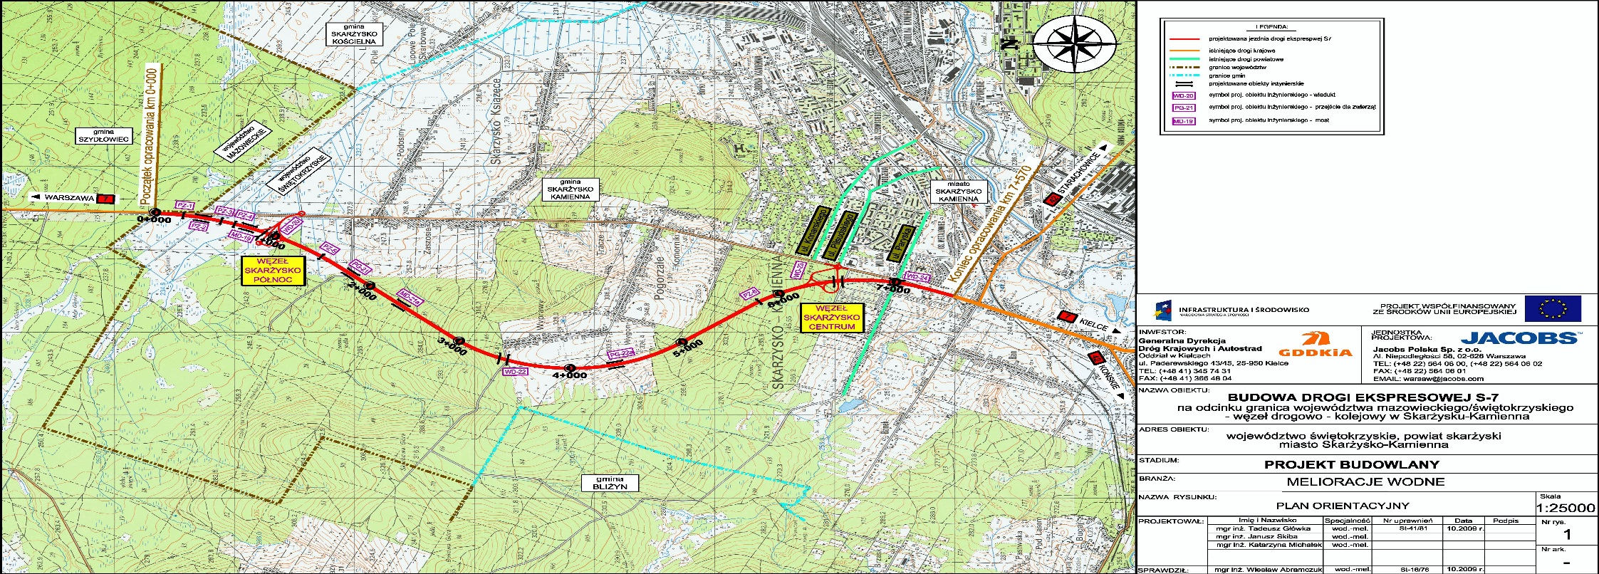
S7 - Radom (Jedlińsk)-Jędrzejów odc. granica woj. świętokrzyskiego -Skarżysko Kamienna

Slide 4
S7 - Radom (Jedlińsk)-Jędrzejów odc. granica woj. świętokrzyskiego-Skarżysko Kamienna
Zakres rzeczowy : budowa drogi dwujezdniowej klasy S o dł. 7,57 km wraz z budową 2 węzłów:
„Skarżysko Północ”- węzeł zlokalizowany w rejonie początku odcinka, po stronie północnej
Skarżyska-Kam. , łączący drogę ekspresową z istniejącą drogą krajową nr 7- (ul. Warszawska),
„Skarżysko – Kamienna Zachód” - zlokalizowany na końcowym odcinku w km 6+500, łączący
drogę ekspresową z istniejącą drogą nr 7 i ul. Piłsudskiego w Skarżysku- Kamiennej,
Stan zaawansowania prac:
Dokumentacja decyzje:
DoŚU - wydana (1) 30.10.2008 r. – unieważniona ostatecznie w dniu 12.06.2013r. przez WSA
- wydana (2) 20.01.2014 r. - z rygorem natychmiastowej wykonalności - ostateczna.
Decyzja i rygor utrzymane przez WSA odrębnymi wyrokami.
Zaskarżona do NSA. Skarga oddalona 19.05.2016 – decyzja (2) - prawomocna
ZRID - wydana 05.08.2010 r. - w wyniku postępowania skargowego ostateczność uchylona.
- w wyniku postępowania i decyzji ”naprawczej” MIiB z 29.01.2016 - ponownie - ostateczna
- zaskarżona do NSA – skarga oddalona 2.12.2016 – decyzja - prawomocna
- zmiana decyzji - 7.11.2017 – na wniosek z 29.03.2017
( zatwierdzenie projektu budowlanego zamiennego
dotyczy początkowego odcinka 2 km )

Slide 5
S7 - Radom (Jedlińsk)-Jędrzejów odc. granica woj. świętokrzyskiego-Skarżysko Kamienna
Stan zaawansowania prac cd :
„ decyzje „derogacyjne” - zezwalające na wykonanie czynności zakazanych
wobec chronionych gatunków
- z 24.06.2016 ( dotyczy 3-ch gatunków motyli )
- z 24.06.2016 ( jw. lecz dotyczy roślin )
- z 8.09.2016 ( jw. lecz dotyczy roślin )
prace zasadnicze wykonano
System realizacji: tradycyjny
Podpisanie umowy - 10.10.2017 - roboty - „Budimex S.A.”
- 17.10.2017 – nadzór - BBC – lider
- umowny termin zakończenia zadania - 9.05.2020
Przekazanie terenu – 17.10.2017
Roboty ; - przygotowawcze;
saperskie
wycinka drzew i krzewów
zdjęcie humusu
drogi dojazdowe
zaplecze budowy

Slide 6
Węzeł Skarżysko Kamienna Północ przed zmianami
PB z 2010 r

Slide 7
Węzeł Skarżysko-Kamienna Północ - po zmianach
PB z XI 2017

Slide 8
Węzeł Skarżysko Kamienna Centrum

